Slide 1
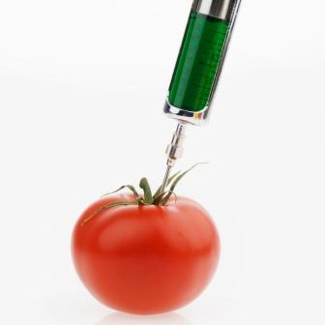
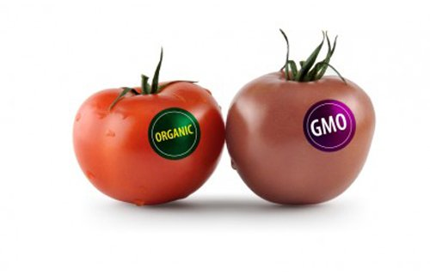
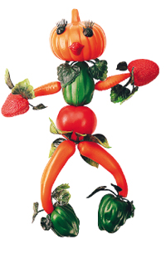
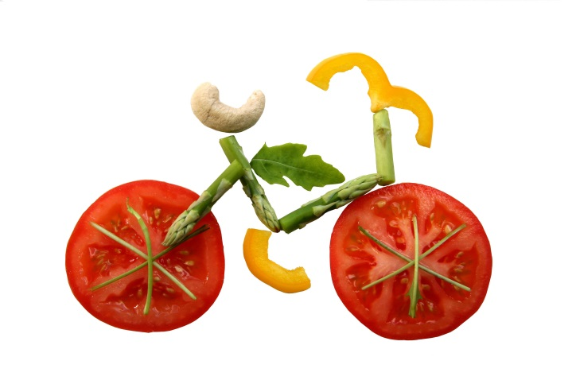
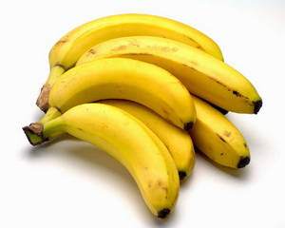
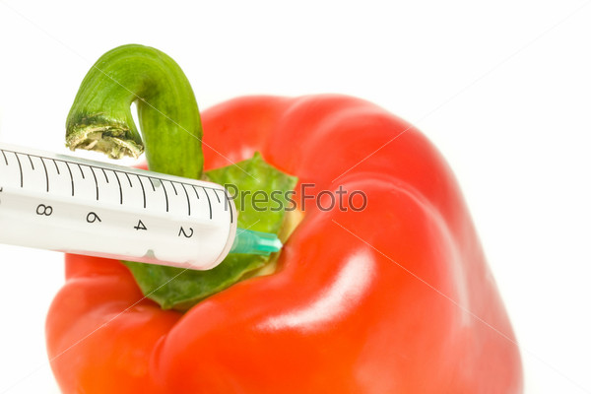
Выполнила ученица 11-Г класса
ФТЛ при ХНТУ и ДНУ
Остапенко Виктория

Slide 2
Содержание
Что скрывается за словом «ГМО»
Цели ГМО
Проверка ГМО на безопасность
Потенциальная опасность ГМО
Способ получения ГМО
Генно-модифицированные продукты
Как распознать продукты с ГМО и без них
Так ли опасны ГМО?
Вывод

Slide 6
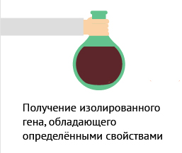

Slide 8
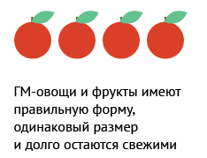
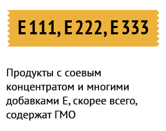
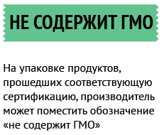

Slide 9
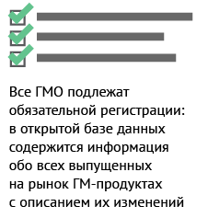
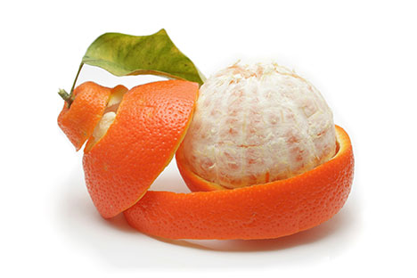

Slide 11
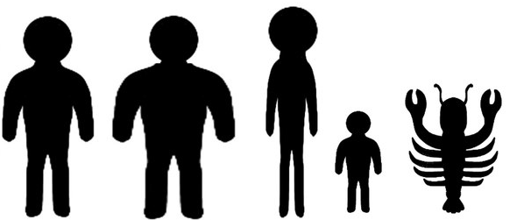

Slide 12
Впрочем, ГМО всё таки может представлять некоторую опасность для человека:
1.Теоретически, какой-то отдельный ген в помидоре может совпасть с таким же геном в человеке и вызвать почти непредсказуемую реакцию. Вряд ли для самого человека, но, возможно, для его потомства. Это не значит, конечно, что у вас родится ребёнок с помидором вместо головы, но что-то может пойти не так. 2. Некоторые гены устойчивы к антибиотикам и могут сделать так, чтобы ваш организм тоже был устойчив к антибиотикам. Поэтому вы все умрёте от какой-нибудь там простуды.

Slide 13
